Slide 1
論文輪講
Explainable AI: Context-Aware Layer-Wise Integrated Gradients（CA-LIG）
for Explaining Transformer Models
ーIntegrated Gradients を層・文脈方向に拡張した Transformer の説明手法ー
2026年6月5日
植木研究室 8125517 柴崎陸

Slide 2

Agenda
Tokyo University of Science
01
02
03
04
論文を選んだ理由
研究背景・目的
手法
結果・結論

Slide 3
Agenda
Tokyo University of Science
01
02
03
04
論文を選んだ理由
研究背景・目的
手法
結果・結論

Slide 4
論文を選んだ理由
Tokyo University of Science
自分の研究との関連性
自分：AlexNet / Comformerで熱流束を予測
今回の論文（CA-LIG）：
Transformerの予測根拠を可視化するXAI手法の一つ
各層の Integrated Gradients + attention gradientを統合することで，Token / パッチ単位の寄与を層・文脈ごとに説明できる（attention内部の層ごとの変化を踏まえて説明できる）
Attention mapよりも高い説明性を持つため，Conformerの予測根拠の可視化に活用できそう
自分の研究への活用可能性
Conformerのattentionを「予測に聞いた接続」として分離できる
正負の寄与で「沸騰を強める領域 / 弱める領域」を分離できる
4
Notes:
自分の研究では、沸騰音をスペクトログラム化して AlexNet や Conformer で熱流束を予測し、Grad-CAM や Integrated Gradients で、モデルがどの時間–周波数領域を根拠にしているかを見ようとしています。今回の論文 CA-LIG は、その Integrated Gradients を Transformer 向けに層・文脈方向へ拡張した手法です。共通点は、IG を使って、どの入力領域が予測に効いたかを可視化するという点にあります。特に Conformer の attention をどう説明に使えるか、寄与を正負に分けて沸騰を強める領域とノイズ領域を切り分けられるか、という点で自分の研究に直結すると考え、この論文を選びました。

Slide 5
Agenda
Tokyo University of Science
01
02
03
04
論文を選んだ理由
研究背景・目的
手法
結果・結論

Slide 6
研究背景・課題
Tokyo University of Science
背景
Transformerは分離・予測で高い性能を持つ一方・層が深く構造が複雑
Multi-head attention・FFN・残差接続が多段で重なる
何故その予測をしたのかが分かりにくい（予測根拠が不透明）
判断の妥当性が問われる場面で説明が不可欠
安全性がかかわるタスクなど
層が深いため，最終層のみを見る説明手法では，Transformer内部で文脈・判断根拠が層を跨いでどう形成されたか分からないため，層を跨いだ説明が必要
6
Notes:
Transformerは、BERTやViTのように分類や予測で高い性能を出します。しかし層が深く、attentionやFFN、残差接続が多段に重なるため、なぜその予測をしたのかが分かりにくいという問題があります。特に安全性が関わる場面や低リソース言語では、どの入力を根拠にしたかを説明できることが重要です。そのため予測根拠を可視化するXAIが必要になります。ただし最終層だけを見る説明では、層をまたいでどう根拠が形成されたかは分かりません。

Slide 7
従来手法の課題
Tokyo University of Science
Attention mapだけでは説明になりにくい
Attentionの重みは，「どこを参照したか」は分かるが「本当に予測自体に効いているか」が不透明
Attentionだけのため，value, feedforward, LayerNorm, 残差接続などの寄与を無視してしまう
通常のIntegrated Gradientsは層内部の変化を追いにくい
通常のIGはbaselineから入力までの経路上の勾配積分をして入力の寄与度を計算
→「入力が最終出力にどう効いたか」を見る手法で，内部の浅い層～深い層にかけてrelevanceがどう変化するまでは見えない
局所的な重要度と大域的な文脈構造を統合できない
IGはtoken単体の寄与に強く，attentionの強みであるtoken間関係とうまく統合すべきである
7

Slide 8
手法の定義・目的
Tokyo University of Science
提案手法の定義（CA-LIG = Context-Aware / Layer-wise Integrated Gradients）
Context-Aware：token同士の文脈関係（attention構造を考慮）
Layer-wise：最終層だけでなく各Transformer blockを見る
Integrated Gradients：入力の勾配積分で寄与を求める
目的
Integrated Gradientsを各Transformer層で計算し，attention gradientと統合して，層を跨いだ文脈的な重要度マップを作る
「どの入力が重要か」だけでなく，
「その重要性が層を通じてどう変化し，どのtoken間関係を通って予測に効いたか」
8
Notes:
提案手法は CA-LIG、正式には Context-Aware Layer-wise Integrated Gradients です。名前を3つに分けると、Context-Aware が token 同士の文脈関係を考慮すること、Layer-wise が各 Transformer block を見ること、Integrated Gradients が baseline から入力までの勾配積分で寄与を求めることを表します。通常の IG は入力レベルの寄与を見ますが、本手法ではこれを各層の隠れ表現へ拡張している点が異なります。目的は、この IG を各層で計算し attention gradient と融合して、層をまたいだ文脈的な重要度マップを作ることです。新規性は、IG を各層へ拡張し、token の局所的な重要度と attention の文脈構造を融合する点、さらに層をまたぐ rollout で根拠の形成過程を追え、寄与を正負に分離できる点にあります。一言でいえば、局所的な入力寄与と層をまたいだ文脈情報を同時に説明できることが新しさです。

Slide 9
Agenda
Tokyo University of Science
01
02
03
04
論文を選んだ理由
研究背景・目的
手法
結果・結論

Slide 10
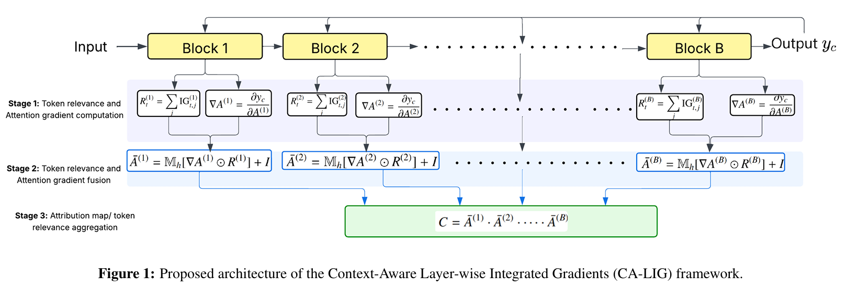
手法 – 全体像
Tokyo University of Science
CA-LIGは4ステップで，層を跨いだ文脈的な寄与マップを作る
①各層でIntegrated Gradientsを計算
②Attention gradientを計算
③IGとattention gradientを融合
④層を跨いでrollout
10
Notes:
CA-LIG の処理は大きく4ステップに分かれます。Step1 で各 Transformer block の隠れ表現に Integrated Gradients を適用して token ごとの重要度を求め、Step2 で attention 重みに対する出力の勾配、つまり attention gradient を計算します。Step3 でこの2つを融合し、Step4 で層をまたいで rollout することで、最終的な文脈的な寄与マップを作ります。なお論文の Fig.1 は3つの Stage で描かれていて、図の Stage1 が Step1 と Step2、Stage2 が Step3 の融合、Stage3 が Step4 の rollout に対応します。この後はまず Integrated Gradients の基本から説明します。

Slide 11
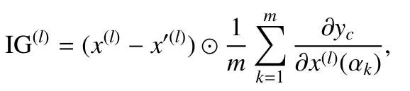
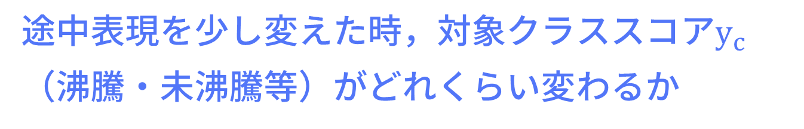
手法 – Integrated Gradientsの基本
Tokyo University of Science
Integrated Gradientsはbaselineから実入力までの経路上の勾配を積分し，各入力特徴の寄与を求める手法
基本アイデア
通常の勾配は入力点周りの局所的な情報しか見ない
IGでは，baselineから入力まで少しずつ変化させる
その経路上の勾配を平均する
入力との差分を掛けることで，各入力特徴の寄与を求める
実入力
Baseline（基準）
途中表現を少し変えた時，対象クラススコア$y_{c}$（沸騰・未沸騰等）がどれくらい変わるか
11
Notes:
Integrated Gradientsは、何も情報がないbaselineから実際の入力までを少しずつ補間し、その途中の勾配を積分することで入力特徴の寄与を求めます。スペクトログラムに使う場合は、各ピクセルが時刻と周波数の強度を表すので、どの時間帯・周波数帯が沸騰判定や熱流束予測に効いたかを見ることができます。

Slide 12
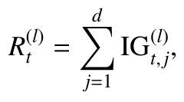
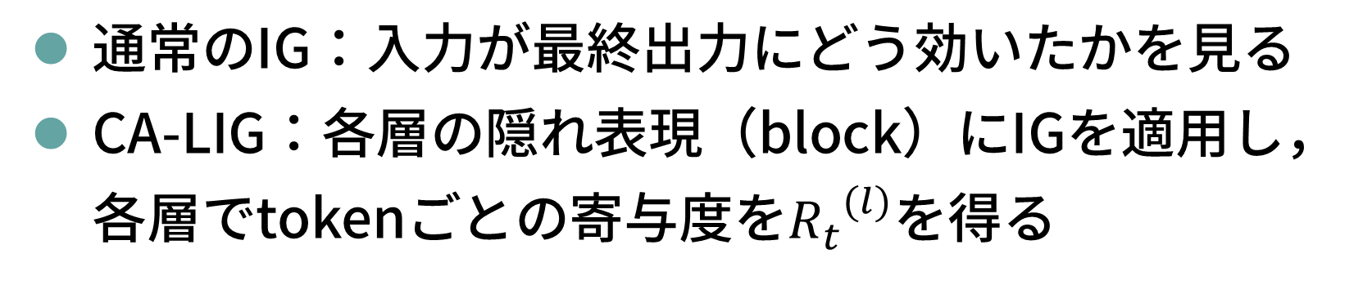
手法 – Step1：Layer-wise Integrated Gradients
Tokyo University of Science
通常のIGを入力だけでなく，各Transformer blockの隠れ表現に適用する
Token t全体の特徴の寄与度
基本アイデア
通常のIG：入力が最終出力にどう効いたかを見る
CA-LIG：各層の隠れ表現（block）にIGを適用し，各層でtokenごとの寄与度を${R_{t}}^{(l)}$を得る
12
Notes:
Step1では、通常のIGを入力だけでなく各Transformer blockの隠れ表現に適用します。これにより、単に入力のどこが重要かだけでなく、浅い層では何を見ていて、深い層では何が重要になっているのかを追うことができます。自分の研究で言えば、Conformerの浅い層では局所的な時間–周波数特徴、深い層ではONB近傍の文脈的な特徴が強くなるかを見るイメージです。

Slide 13

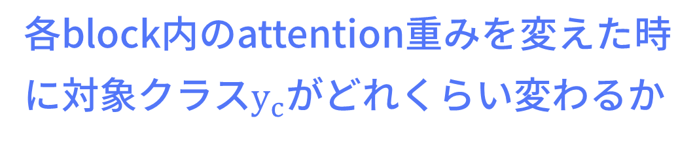
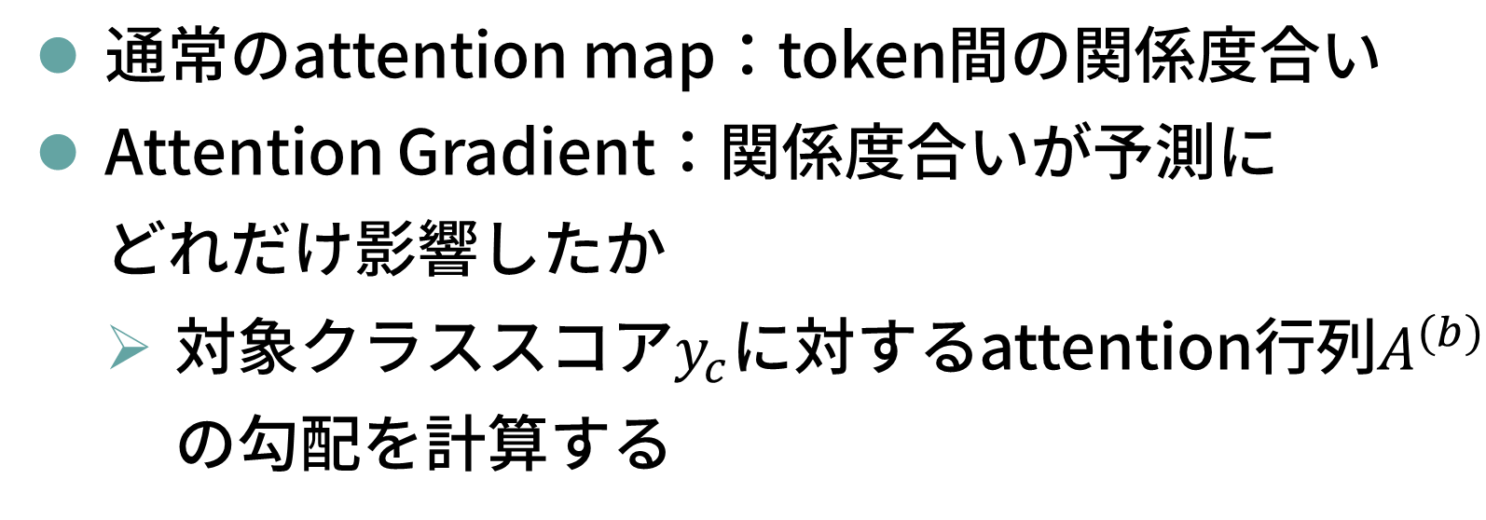
手法 – Step2：Attention Gradient
Tokyo University of Science
Attention重みそのものではなく，そのattentionが予測にどれだけ効いたかを見る
各block内のattention重みを変えた時に対象クラス$y_{c}$がどれくらい変わるか
基本アイデア
通常のattention map：token間の関係度合い
Attention Gradient：関係度合いが予測に
どれだけ影響したか
対象クラススコア$y_{c}に対する$attention行列$A^{(b)}$の勾配を計算する
13
Notes:
attention mapだけでは、モデルがどこを参照したかは分かりますが、それが本当に予測に効いたかは分かりません。そこでCA-LIGでは、対象クラスの出力に対してattention重みがどれだけ効いたか、つまりattention gradientを計算します。これにより、単なる注目ではなく、予測に効いたattention接続を見ようとしています。

Slide 14

手法 – Step3：Integrated GradientとAttention Gradientの融合
Tokyo University of Science
Step1, 2で計算したtoken単体の重要度とtoken間の文脈的な関係を融合する
基本アイデア
block bにおける予測根拠に重み付けされたattention行列
Step1：重要なtoken × Step2：予測に効いたattention接続
単純に掛け算しているだけ
14
Notes:
Step3では、Layer-wise IGで得たtoken重要度と、attention gradientで得たtoken間接続の重要度を掛け合わせます。IGは「どのtokenが重要か」に強く、attention gradientは「どのtoken間関係が予測に効くか」に強いです。この2つを融合することで、どのtokenが、どの文脈的な経路を通じて予測に効いたのかを表現できます。

Slide 15

手法 – Step4：Rolloutと正負寄与
Tokyo University of Science
各層の融合行列を掛け合わせ，最終的なContext-Aware attribution mapを作る
基本アイデア
各層で得られた行列同士を掛け合わせ，入力tokenの影響がどう最終出力へ伝わるかを見る
最終マップは正と負に分解できる
正：予測を指示
不：予測を弱める
15
Notes:
最後に、各層で得られたrelevance付きattention行列を掛け合わせることで、入力tokenの影響が層を通じて最終予測へどう伝わったかを表すマップを作ります。また、CA-LIGでは寄与を正と負に分けられます。自分の研究では、正の寄与は沸騰判定を強める時間–周波数領域、負の寄与はノイズや未沸騰的な領域として解釈できる可能性があります。

Slide 16
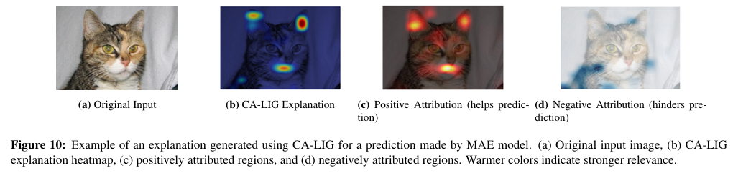
手法 – Step4：Rolloutと正負寄与
Tokyo University of Science
各層の融合行列を掛け合わせ，最終的なContext-Aware attribution mapを作る
基本アイデア
各層で得られた行列同士を掛け合わせ，入力tokenの影響がどう最終出力へ伝わるかを見る
最終マップは正と負に分解できる
正：予測を指示
不：予測を弱める
16
Notes:
最後に、各層で得られたrelevance付きattention行列を掛け合わせることで、入力tokenの影響が層を通じて最終予測へどう伝わったかを表すマップを作ります。また、CA-LIGでは寄与を正と負に分けられます。自分の研究では、正の寄与は沸騰判定を強める時間–周波数領域、負の寄与はノイズや未沸騰的な領域として解釈できる可能性があります。

Slide 17
手法 – 実験設定値
Tokyo University of Science
NLPと画像分類の両方で，CA-LIGを既存XAI手法と比較する
分野 | データセット | モデル
感情分析 | IMDB / Movie Reviews | BERT
長文分類 | 20 Newsgroups | BERT
低リソース言語 | Amharic hate speech | XLM-R / AfroLM
画像分類 | CIFAR-10 / ASIRRA | MAE Vision Transformer
比較手法
Input × Gradient
Integrated Gradients
LRP
Attention Rollout
Attention Last
CA-LIG
17
Notes:
実験では、NLPと画像の両方でCA-LIGを評価しています。テキストでは感情分析、長文分類、低リソース言語のヘイトスピーチ検出を扱い、画像ではMAE Vision Transformerを用いています。比較対象はInput×Gradient、通常のIG、LRP、Attention Rolloutなどです。つまり、CA-LIGが既存の勾配系・attention系の説明手法より良い説明を出せるかを確認しています。

Slide 18
Agenda
Tokyo University of Science
01
02
03
04
論文を選んだ理由
研究背景・目的
手法
結果・結論

Slide 19
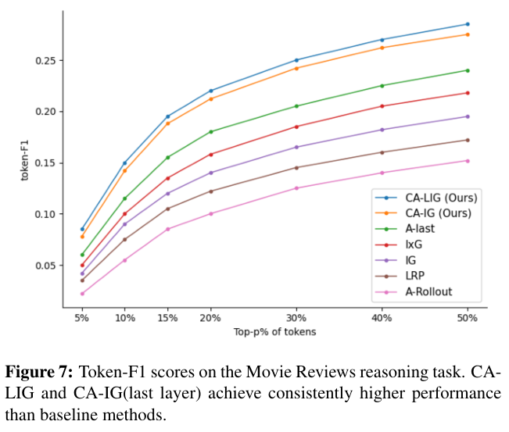
結果① ：テキスト分類での説明性能
Tokyo University of Science
CA-LIGはhuman rationaleとの一致度で既存手法を上回る
Movie Reviewsのrationale benchmarkで評価
指標：F1
CA-LIG / CA-IGがAttention Rollout, IG, LRPより高い
人間が重要と判断した言葉に近い説明が得られた
19
Notes:
テキスト分類では、人間が根拠として注釈したtokenとの一致度をtoken-F1で評価しています。結果として、CA-LIGは既存手法より高いtoken-F1を示しました。これは、attentionだけの手法やIG単体よりも、人間が重要とみなす語に近い説明を出せていることを意味します。

Slide 20
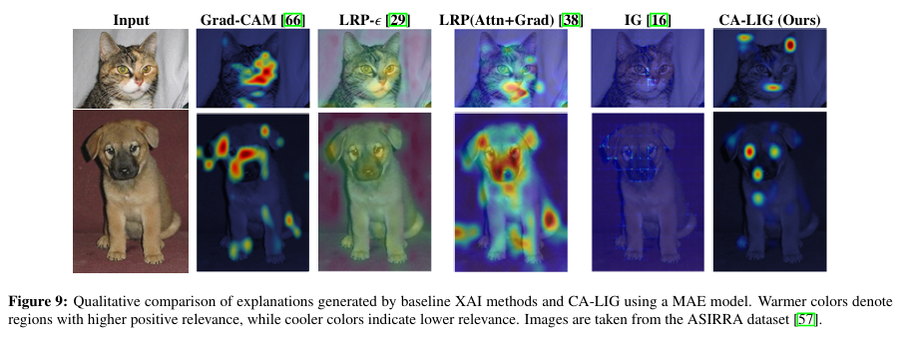
結果②：画像分類
Tokyo University of Science
CA-LIGは対象物の意味的に重要な領域へ集中しやすい
Grad-CAM, LRP, IGと比較
CA-LIGは対象物の目・鼻・輪郭などに集中
背景や無関係領域への拡散が少ない
20
Notes:
画像分類では、CA-LIGは対象物の意味的に重要な領域に比較的まとまって注目していることが示されています。これは、自分の研究でスペクトログラム画像に適用したときにも、どの時間–周波数領域が予測に効いたかを可視化できる可能性があるという点で重要です。

Slide 21
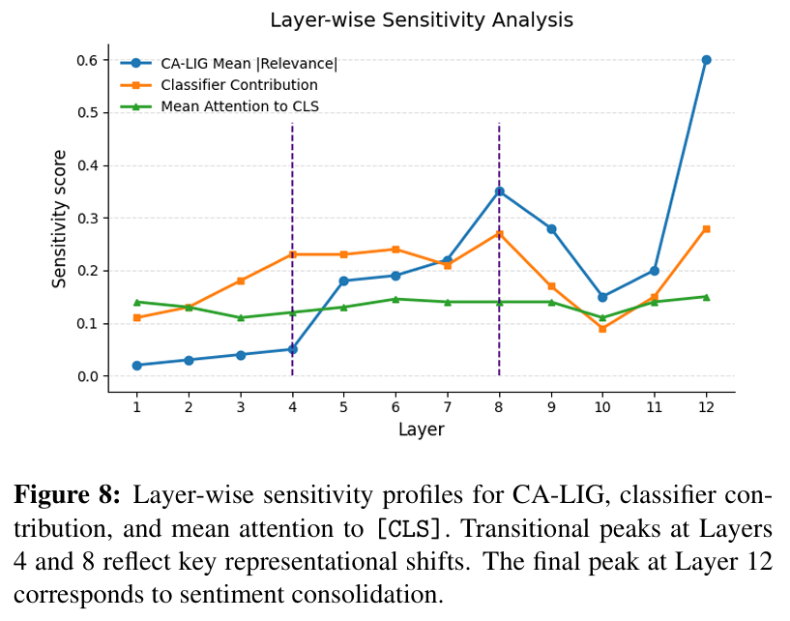
結果③：層ごとの変化と正負寄与
Tokyo University of Science
CA-LIGは，層ごとの根拠形成と，予測を支持 / 抑制する寄与を分けて説明できる
浅い層：表面的・局所的特徴
中間層：文脈的な関係
深い層：タスク判断に近い特徴
正の寄与：予測を支持
負の寄与：予測を弱める
21
Notes:
CA-LIGの特徴は、単に最終的な説明マップを出すだけでなく、層ごとのrelevance変化を追える点です。浅い層では表面的特徴、中間層では文脈的関係、深い層ではタスク判断に近い特徴が強まると解釈できます。また、寄与を正負に分離できるため、予測を支持する根拠と、逆に予測を弱める根拠を区別できます。

Slide 22
結論
Tokyo University of Science
CA-LIGは，IGを各Transformer層へ拡張し，attention gradientと融合することで，予測根拠を層・文脈方向に説明する手法である
自分の研究では，スペクトログラムの時間–周波数領域にIGを適用し，沸騰判定に効いた領域を可視化できるかも
正の寄与は「沸騰を強める領域」，負の寄与は「ノイズ・未沸騰的な領域」として解釈できる可能性がある
まずはAlexNet / Conformerに通常のIGを適用し，ONB近傍の寄与を確認する
その後，高寄与領域を時間・周波数方向にマスクし，予測が変化するかを検証する
22
Notes:
まとめると、CA-LIGはIntegrated Gradientsを各層に拡張し、attention gradientと融合することで、Transformerの予測根拠を層・文脈方向に説明する手法です。自分の研究では、tokenをスペクトログラムのパッチや時間フレーム・周波数帯に対応させることで、どの時間–周波数領域が沸騰判定を強めたか、あるいは弱めたかを可視化できます。まずは通常のIGをAlexNetやConformerに適用し、その後マスク実験で物理的妥当性を確認するのが現実的だと考えています。

